Slide 1
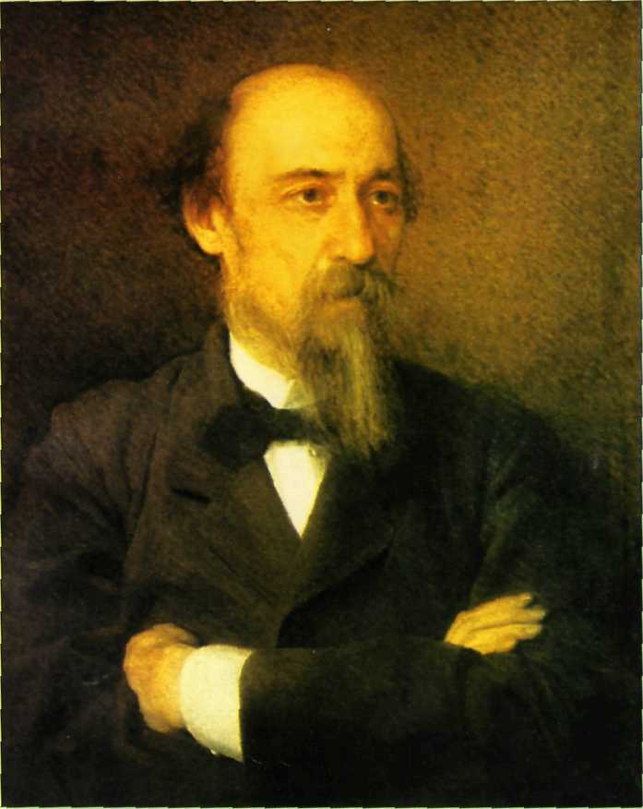
Русский язык литературное чтение
10
класс
Николай Алексеевич Некрасов
«Размышления у парадного подъезда»

Slide 2
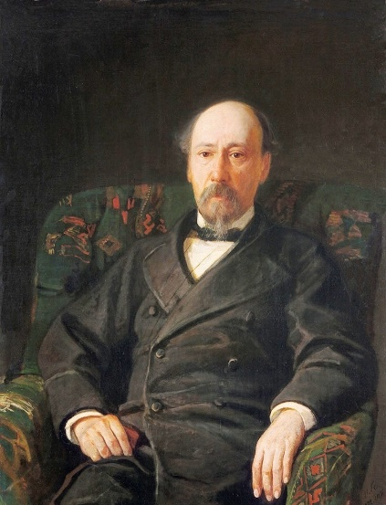
Сегодня на уроке
- продолжим знакомство с творчеством великого русского поэта Николая Алексеевича Некрасова;
- повторим стихотворение «Славная осень»;
- познакомимся с новым стихотворением «Размышления у парадного подъезда».

Slide 3
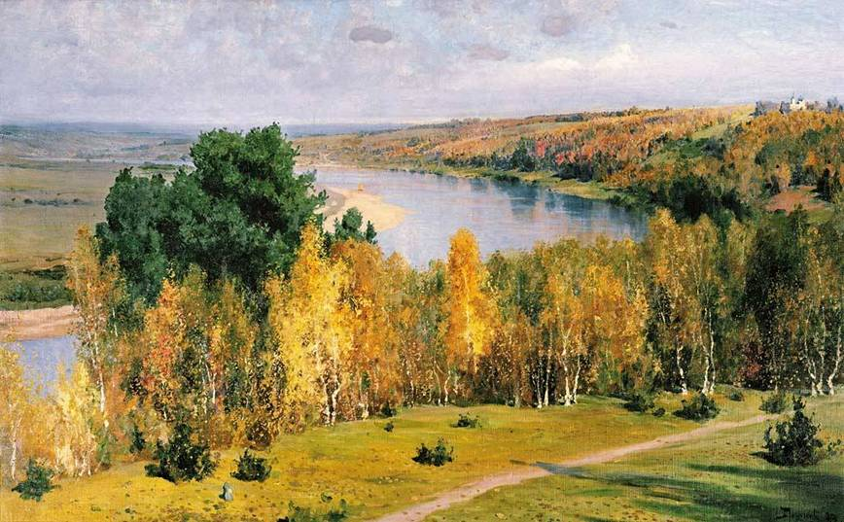
Н. А. Некрасов «Славная осень!»

Slide 4
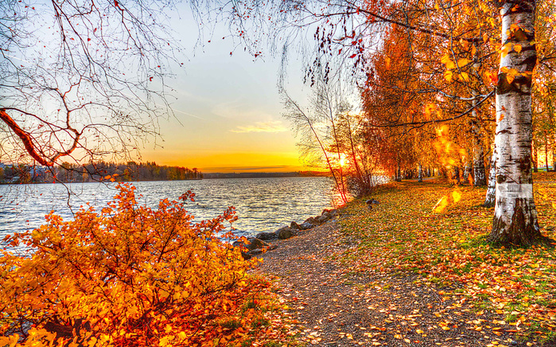
Славная осень!
Здоровый, ядрёный
Воздух усталые силы бодрит;

Slide 5
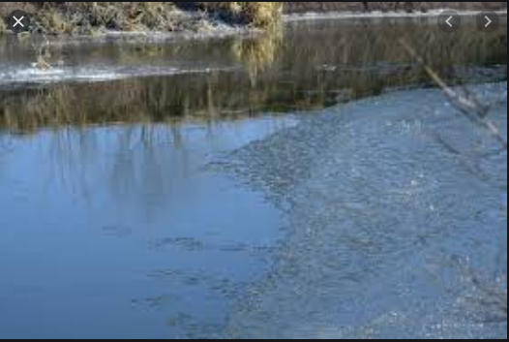
Лёд неокрепший на речке студёной
Словно как тающий сахар лежит;

Slide 7
…Жёлты и свежи лежат, как ковер.

Slide 8
Славная осень! Морозные ночи, Ясные, тихие дни...

Slide 9
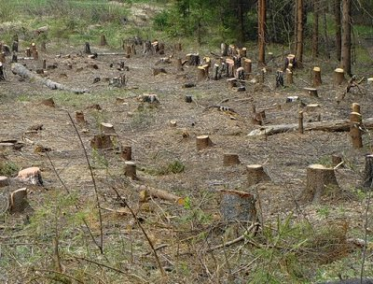
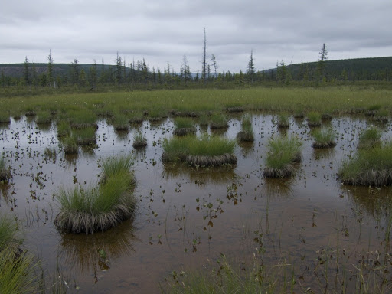
Нет безобразья в природе!
И кочи,
И моховые болота,
и пни –

Slide 10
Всё хорошо под сиянием лунным,
Всюду родимую Русь узнаю...
Быстро лечу я по рельсам чугунным,
Думаю думу свою...

Slide 11
Размышления у парадного подъезда

Slide 12
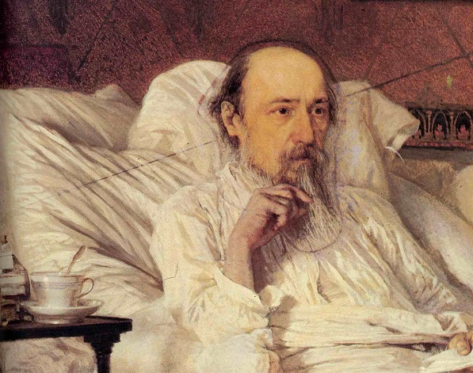
История создания
Стихотворение было написано Некрасовым, когда он болел. Он лежал целый день на диване, почти ничего не ел и никого не принимал. На другое утро,подойдя к окну, увидел крестьян. Они сидели на ступеньках лестницы парадного подъезда в доме, где жил министр.

Slide 13
История создания
Окна той петербуржской квартиры, в которой он жил, как раз выходили на парадный подъезд одного из тогдашних чиновников, министра
Н. Муравьева.

Slide 14
В будние дни Некрасов видел, как со слезами на глазах к этой парадной приходили бедные просители – простые люди. Это были вдовы и сироты. Однажды поэт стал свидетелем ужасной сцены: дворник и городовой гнали от этого дома посетителей, прошедших, вероятно, очень долгий путь.

Slide 16
Словарная работа
холоп – слуга, раб
заветный – muqaddas, tabarruk
призванье – moyillik
осаждать – atrofiga yig‘ilmoq
убогий – бедный, нищий
проситель - iltimoschi
прожектёр – xayolparast
преклонный – пожилой
русый –светлые волосы
армяк – armoq, chakmon
котомка – yelka xalta
лапти – chipta, kovush
брести – zo‘rg‘a yurmoq
чернь – qora xalq
кошли = торбы, мешки
скудный = бедный

Slide 17
Словарная работа
Холопский недуг – здесь: низкопоклонство
«Записав своё имя и званье…» – В праздничные дни в передних домов, принадлежавших вельможам и крупным чиновникам, выставлялись особые книги, в которых расписывались не допускавшиеся лично посетители.
Убогие лица – люди, находящиеся в нужде, бедняки.

Slide 18
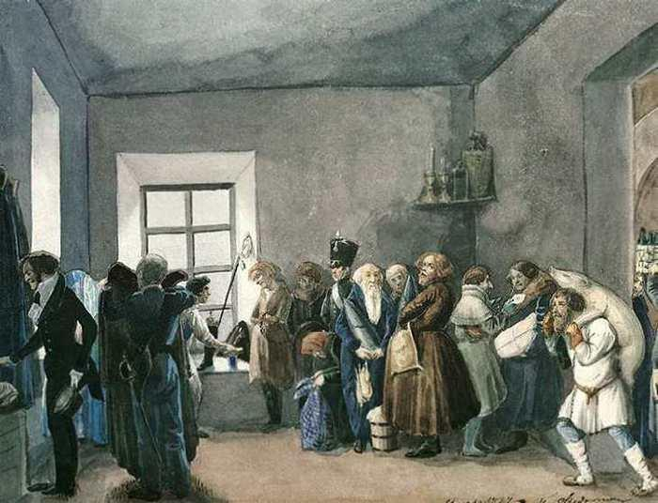
Вот парадный подъезд.
По торжественным дням, Одержимый холопским недугом, Целый город с каким-то испугом Подъезжает к заветным дверям;

Slide 19
Записав своё имя и званье, Разъезжаются гости домой,
Так глубо́ко довольны собой,
Что подумаешь – в том их призванье!

Slide 20
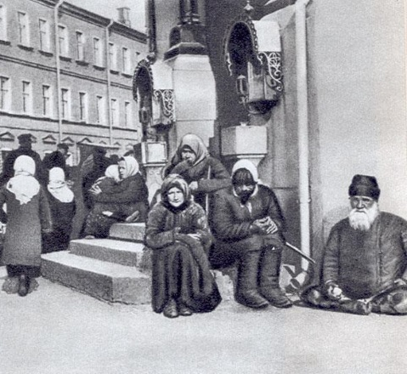
А в обычные дни этот пышный подъезд
Осаждают убогие лица: Прожектёры, искатели мест,
И преклонный старик, и вдовица.

Slide 21
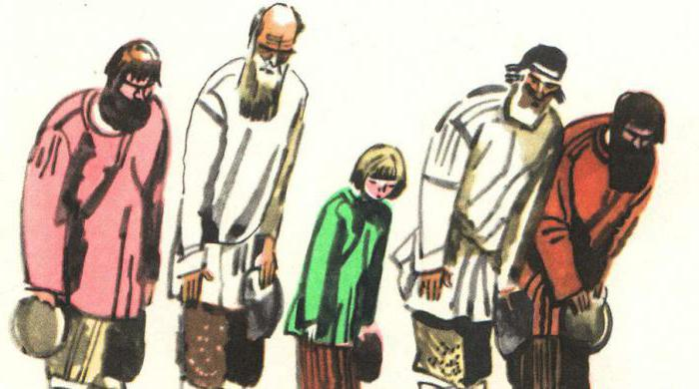
От него и к нему то и знай по утрам
Всё курьеры с бумагами скачут.
Возвращаясь, иной напевает «трам-трам»,
А иные просители плачут.

Slide 22
Раз я видел, сюда мужики подошли,
Деревенские русские люди, Помолились на церковь и стали вдали,
Свесив русые головы к гру́ди;

Slide 23
Ходоки-просители из дальних мест были большой редкостью в то время. И лишь только очень большая нищета могли бы заставить пройти людей огромные расстояния.

Slide 24
Показался швейцар.
«Допусти», – говорят
С выраженьем надежды и муки.
Он гостей оглядел: некрасивы на взгляд!
Загорелые лица и руки,

Slide 25
Армячишка худой на плечах,
По котомке на спинах согнутых,
Крест на шее и кровь на ногах,
В самодельные лапти обутых

Slide 26
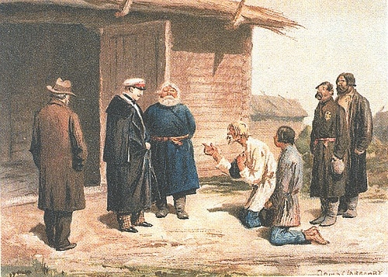
(Знать, брели-то долго́нько они
Из каких-нибудь дальних губерний).
Кто-то крикнул швейцару: «Гони! Наш не любит оборванной черни!»

Slide 27
И захлопнулась дверь.
Постояв,
Развязали кошли́ пилигримы,
Но швейцар не пустил, скудной лепты не взяв,
И пошли они, солнцем палимы,

Slide 28
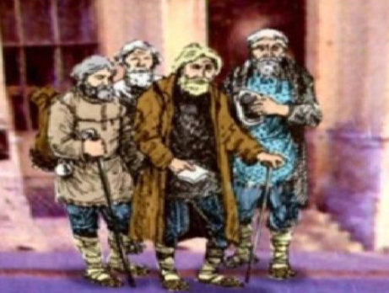
Повторяя: «Суди его Бог!»,
Разводя безнадежно руками,
И, покуда я видеть их мог,
С непокрытыми шли головами…

Slide 29
Ответьте на вопросы
Какие посетители толпились у парадного подъезда в праздник?
Кто осаждал подъезд в будни?
Какую сцену наблюдал Некрасов у парадного подъезда?
Как вы думаете, зачем крестьяне пришли к вельможе?
Против кого направлен гнев поэта?
Какие чувства хочет разбудить в читателях Некрасов?
Как вы понимаете слова: «одержимый холопским недугом», «к заветным дверям», «пышный подъезд»?

Slide 30
Стихотворение было запрещено царской цензурой. Впервые оно было опубликовано в журнале «Колокол» в 1860 году.

Slide 31
В этом стихотворении отражается та непростая участь, которая выпадает на долю простых людей, для которых двери чиновничьих домов всегда оказываются закрытыми. Некрасов всегда был ближе к простому народу, чем другие поэты. И этот реализм выражается наиболее полно в данном стихотворении.

Slide 32
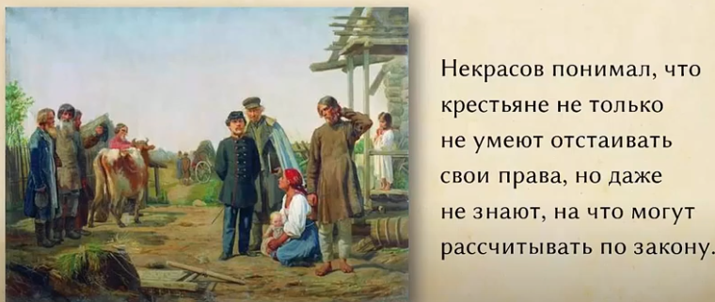

Slide 33
…Родная земля!
Назови мне такую обитель,
Я такого угла не видал,
Где бы сеятель твой и хранитель,
Где бы русский мужик не стонал?
Стонет он по полям, по дорогам,
Стонет он по тюрьмам, по острогам,
В рудниках, на железной цепи;
Стонет он под овином, под стогом,
Под телегой, ночуя в степи;

Slide 34
Лирический герой размышляет о том, возможно ли найти хотя бы небольшой клочок земли, где жизнь его могла бы быть «вольготной». Но такого уголка на просторах родины нет. Олицетворяет «народное горе» непосильный труд бурлаков, которым приходится тянуть по мелководью тяжелые корабли. И этот всенародный плач не может оставить равнодушным поэта.

Slide 35
Выдь на Волгу: чей стон раздаётся
Над великою русской рекой?
Этот стон у нас песней зовется -
То бурлаки идут бечевой!..
Волга! Волга!.. Весной многоводной
Ты не так заливаешь поля,
Как великою скорбью народной
Переполнилась наша земля,-

Slide 36
Где народ, там и стон...
Эх, сердечный!
Что же значит твой стон бесконечный?
Ты проснёшься ль, исполненный сил,
Иль, судеб повинуясь закону,
Всё, что мог, ты уже совершил,-
Создал песню, подобную стону,
И духовно навеки почил?..

Slide 37
Поэтический подвиг Некрасова заключался в том, что он пел без прикрас о Руси, о народе; поэт никогда не мог смириться с тем, что народ бесправен, угнетен. Народу он посвятил свою лиру.
Стихотворение «Размышления у парадного подъезда» (1858 г.) — один из лучших образцов гражданской лирики поэта.

Slide 38
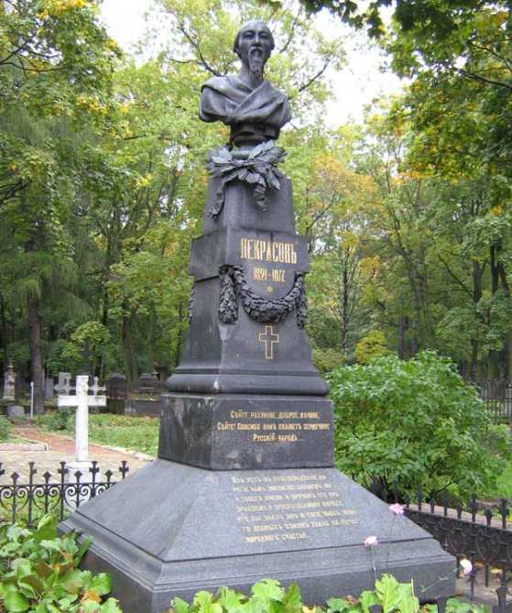
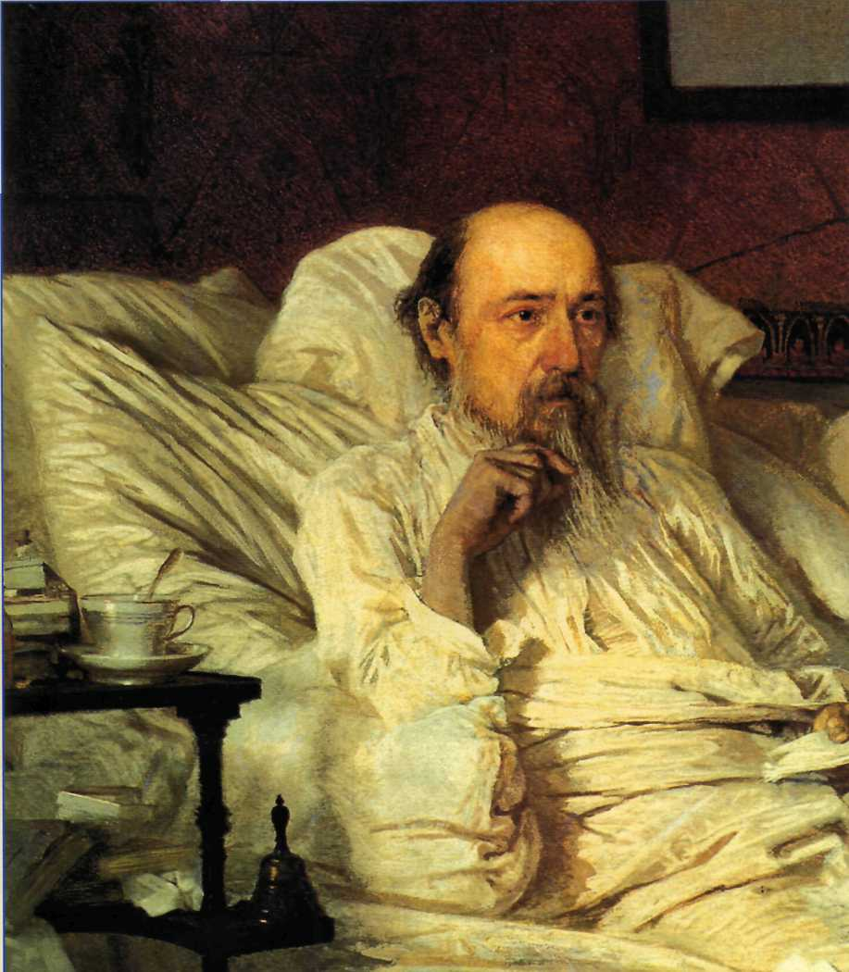
Великий русский поэт и писатель Николай Алексеевич Некрасов умер 8 января 1878 года (27 декабря 1877 года по старому стилю. Проводить поэта в последний путь пришло много народа. Его похороны стали первым случаем всенародной отдачи последних почестей писателю.

Slide 39
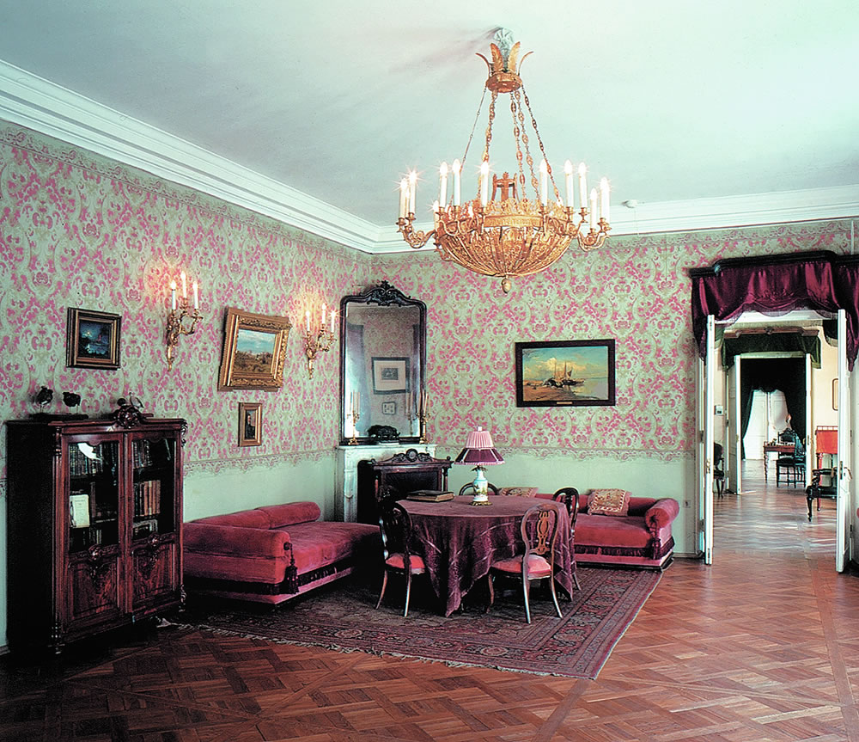
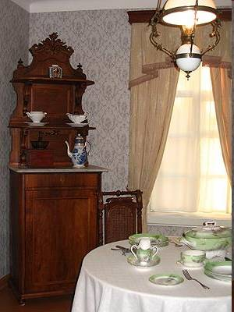
Музей-квартира Н. А. Некрасова

Slide 40
Задание для самостоятельного выполнения
Прочитать стихотворение «Размышления у парадного подъезда».
Ответить на вопросы на странице 143.
Найти в Интернете «Музеи Петербурга» музей Некрасова и совершить вертуальную экскурсию по музею.

